Slide 1
Cas 1: SANTE POUR TOUS
Du dictionnaire des données au Modèle Conceptuel des Données

Slide 2
LE FLUX
LABORATOIRE D’ANALYSES MEDICALES – SANTEPOURTOUS
FACTURE CLIENT
Facture n° 999 Date : 04.03.1999
Ordonnance n° 878 Date : 03.03.1999
CLIENT : DUPONG Lina – Hautcharage
Médecin traitant : DRINKMAN Hugo – Ettelbruck
Code analyse Désignation Tarif %Participation Reste
1234 Aethalolum 100 10% 10
5678 Hostapon 300 20% 60
9012 Vulgaris 400 100% 400
Total 470

Slide 3
Le dictionnaire des données
Code | signification | Mode | Exemple
noFacture | Numéro de la facture | M | 999
DateFacture | Date de la facture | M | 04.03.1999
noOrdonnance | Numéro de l’ordonnance | M | 878
DateOrdonnance | Date de l’ordonnance | M | 02.03.1999
NomClient | Nom du client | M | Dupong
PrénomClient | Prénom du client | M | Lina
VilClient | Ville du client | M
NomMed | Nom du médecin | M
PrénomMed | Prénom du médecin | M
VilMed | Ville du médecin | M

Slide 4
Le dictionnaire des données
Code | signification | Mode | Exemple
CodeAnalyse | Code de l’analyse | M | 5678
DesAna | Désignation de l’analyse | M | hostapon
TarifAna | Tarif de l’analyse | M | 300
PartAna | Pourcentage de participation financière du client à l’analyse | M | 20
ResteAna | Reste à payer pour le client pour 1 analyse | C | 60

Slide 5
Cas 2: VIT-DEMENAGEMENT
Du dictionnaire des données au Modèle Conceptuel des Données

Slide 6
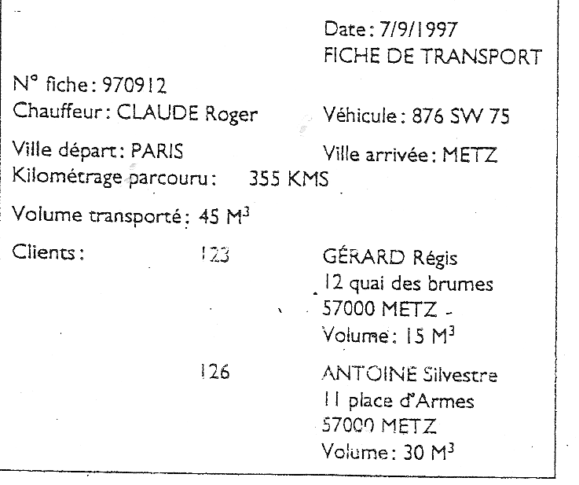
Le flux

Slide 7
Cas 3, maintenance informatique
A partir de trois flux:
Modèle
Conceptuel
des Données
M.C.D

Slide 8
Le dictionnaire des données
Code | signification
noClient | Numéro du client
nomClient | Nom du client
adrRueClient | Adresse rue du client
adrCPClient | Code postal du client
adrVilClient | Adresse ville du client
kmsClient | Kilométrage entre le domicile du client et le siège
refPièce | Référence d’une pièce
nomPièce | Nom de la pièce
puhtPièce | Prix unitaire hors taxe de la pièce
noFacture | Numéro d’une facture
dateFacture | Date de la facture

Slide 9
Suite du dictionnaire des données
noInterv | Numero d’une intervention
dateInterv | Date d’une intervention
nomIntervenant | Nom de l’intervenant
tempsInterv | Durée d’une intervention
QtéRempl | Quantité de pièce remplacée lors d’une intervention
noMicro | Numéro du micro
refmicro | Référence du micro

Slide 10
Les entités
CLIENT identifié par :
FACTURE identifiée par:
PIECE identifiée par :
INTERVENTION identifiée par:

Slide 11
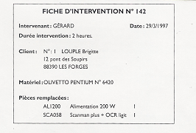
La fiche d’intervention

Slide 12
Description des entités
CLIENT
INTERVENTION
MICRO
noClient
nomClient
adrRueClient
adrVilClient
adrCPClient
kmsClient
noInterv
dateInterv
tempsInterv
nomInterv
noMicro
refMicro
FACTURE
noFacture
dateFacture
PIECE
refPièce
nomPièce
puHTPièce

Slide 13
Le MCD
CLIENT
remplacer
PIECE
QtéRemp
MICRO
porter
1,1
facturer
INTERVENTION
1,1
1,1
composer
FACTURE

Slide 14
Cas 4: SAMFROC
De la description au Modèle Conceptuel des Données

Slide 15
Des phrases simples
Ramener le discours à un ensemble de phrases de la forme :
SUJET VERBE COMPLEMENT

Slide 16
Exemple
« Chaque bateau correspond a un modèle dont il faut connaître la largeur, la longueur et le tirant d’eau. »
Un bateau correspond à un modèle
Un modèle de bateau a une largeur
Un modèle de bateau a une longueur
Un modèle de bateau a un tirant d’eau

Slide 17
Description
La société SAMFROC située 15 rue NIAM à Bordeaux est divisée en plusieurs départements. Chaque département a un budget propre. Un directeur est à la tête d’un département. Ainsi, Jacques Marin dirige le département Confection enfantine. Chaque département gère plusieurs projets. Un employé d’un département s’occupe d’un projet à la fois mais, sur un projet, plusieurs employés peuvent y travailler. Parmi les employés est nommé un responsable de projet.
Le projet libellé « Pull Irlandais » est conduit par Mme Amont Jacqueline, matricule 5512. On lui a consacré un budget de 50000€.
Les employés sont répartis dans des bureaux. Un bureau a un numéro et il y a 2 téléphones à l’intérieur. On désire connaître le nombre d’employés qu’il peut contenir.

Slide 18
Repérer les propriétés/entités
La société SAMFROC située 15 rue NIAM à Bordeaux est divisée en plusieurs départements. Chaque département a un budget propre. Un directeur est à la tête d’un département. Ainsi, Jacques Marin dirige le département Confection enfantine. Chaque département gère plusieurs projets. Un employé d’un département s’occupe d’un projet à la fois mais, sur un projet, plusieurs employés peuvent y travailler. Parmi les employés est nommé un responsable de projet.
Le projet libellé « Pull Irlandais » est conduit par Mme Amont Jacqueline, matricule 5512. On lui a consacré un budget de 50000€.
Les employés sont répartis dans des bureaux. Un bureau a un numéro et il y a 2 téléphones à l’intérieur. On désire connaître le nombre d’employés qu’il peut contenir.

Slide 19
Séparer entités/propriétés
Identifiable | Non Identifiable
Département Directeur Projet Téléphone Employé bureau | Budget Nom directeur Nom département Nom employé Matricule Budget du projet No du bureau Nb d’employés maxi

Slide 20
Le dictionnaire des données
Code | signification | Mode | Exemple
NomDept | Nom du département | M | Confection enfantine
BudgDept | budget du département | M
NomDir | Nom du directeur | M | Marin
prenomDir | Prénom du directeur | M | Jacques
NomProj | Nom du projet | M | Pull irlandais
NomEmp | Nom de l’employé | M | Amont
PrénomEmp | Prénom de l’employé | M | Jacqueline
matEmp | matricule de l’employé | M | 5512
BudgProj | budget du projet | M | 50000€
burNo | Numéro du bureau | M
Telno | No de téléphone | M
NbEmpMax | Nombre d’employé maxi pour un bureau | M

Slide 21
Repérer les associations
La société SAMFROC située 15 rue NIAM à Bordeaux est divisée en plusieurs départements. Chaque département a un budget propre. Un directeur est à la tête d’un département. Ainsi, Jacques Marin dirige le département Confection enfantine. Chaque département gère plusieurs projets. Un employé d’un département s’occupe d’un projet à la fois mais, sur un projet, plusieurs employés peuvent y travailler. Parmi les employés est nommé un responsable de projet.
Le projet libellé « Pull Irlandais » est conduit par Mme Amont Jacqueline, matricule 5512. On lui a consacré un budget de 50000€.
Les employés sont répartis dans des bureaux. Un bureau a un numéro et il y a 2 téléphones à l’intérieur. On désire connaître le nombre d’employés qu’il peut contenir.

Slide 22
Repérer les cardinalités
La société SAMFROC située 15 rue NIAM à Bordeaux est divisée en plusieurs départements. Chaque département a un budget propre. Un directeur est à la tête d’un département. Ainsi, Jacques Marin dirige le département Confection enfantine. Chaque département gère plusieurs projets. Un employé d’un département s’occupe d’un projet à la fois mais, sur un projet, plusieurs employés peuvent y travailler. Parmi les employés est nommé un responsable de projet.
Le projet libellé « Pull Irlandais » est conduit par Mme Amont Jacqueline, matricule 5512. On lui a consacré un budget de 50000€.
Les employés sont répartis dans des bureaux. Un bureau a un numéro et il y a 2 téléphones à l’intérieur. On désire connaître le nombre d’employés qu’il peut contenir.

Slide 23
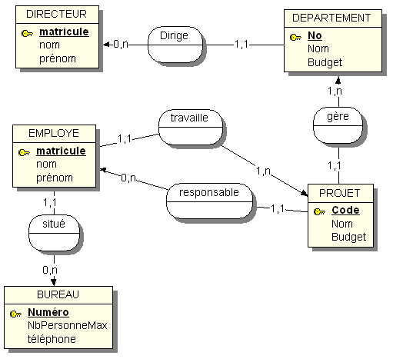
MCD

Slide 24
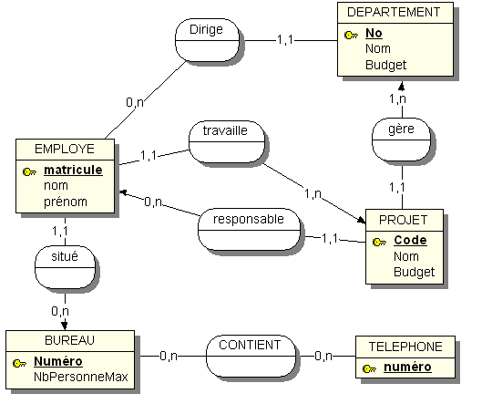
MCD V2

